Slide 1
Организация
взаимодействия государственных и муниципальных органов исполнительной власти по вопросам реализации единой государственной политики в сфере архивного дела

Slide 2
Архивное агентство Республики Коми - до 1 января 2016 г.
Архивное агентство РК действовало в соответствии с:
Федеральный закон от 22.10.2004 № 125-ФЗ «Об архивном деле в Российской Федерации»
Федеральный закон от 06.10.2003 № 131-ФЗ «Об общих принципах организации местного самоуправления в Российской Федерации»
Положение «Об Архивном агентстве Республики Коми», утв. Постановлением Правительства Республики Коми от 05.04.2012 № 129

Slide 3
Государственные функции:
по осуществлению контроля за соблюдением законодательства об архивном деле в Российской Федерации на территории Республики Коми;
по проведению экспертизы ценности документов, образующихся в деятельности государственных органов и органов местного самоуправления в Республике Коми и формированию качественного состава документов Архивного фонда Российской Федерации;
по осуществлению контроля органами местного самоуправления за выполнением ежегодно принимаемых нормативных правовых актов по вопросам развития архивного дела; в т.ч. по упорядочению документов и передаче их на госхранение; проведение паспортизации документов в организациях-источниках комплектования муниципальных архивных учреждений и т.д.;
по оказанию методической помощи органам местного самоуправления по вопросам развития архивного дела в муниципальных образованиях

Slide 4
Осуществление контроля за соблюдением законодательства об архивном деле в Российской Федерации на территории Республики Коми
Федеральный закон от 26.12.2008 № 294-ФЗ «О защите прав юридических лиц и индивидуальных предпринимателей при осуществлении государственного контроля (надзора) и муниципального контроля»
Административный регламент исполнения государственной функции по осуществлению регионального государственного контроля за соблюдением законодательства об архивном деле в Российской Федерации на территории Республики Коми (утв. приказом Архивного агентства РК от 24.04.2012 № 23)

Slide 5
Проведение экспертизы ценности документов, образующихся в деятельности государственных органов и органов местного самоуправления
Экспертно-проверочная комиссия (ЭПК)
Рассмотрение вопросов формирования и оптимизации состава документов
Архивного фонда РФ
Рассмотрение методических и практических вопросов экспертизы ценности документов Архивного фонда РФ
Рассмотрение вопросов деятельности ЭПМК государственных и муниципальных архивов, ЦЭК (ЭК) источников комплектования государственных и муниципальных архивов
Оказание методической помощи ЭПМК государственных и ЭПК муниципальных архивов, ЦЭК (ЭК) источников комплектования государственных и муниципальных архивов

Slide 6
Осуществление контроля органами местного самоуправления за выполнением принимаемых НПА по вопросам развития архивного дела
Формы осуществления контроля
Заслушивание отчётов руководителей муниципальных архивных учреждений
Анализ
планово-отчётной документации муниципальных архивных учреждений

Slide 7
Оказание организационной и методической помощи органам местного самоуправления по вопросам развития архивного дела
Формы оказания организационной и методической помощи:
Организация работы совещательного органа – коллегии Архивного агентства РК
Посещение муниципальных архивных учреждений, проведение рабочих встреч
Проведение семинаров, стажировок руководителей муниципальных архивных учреждений
Информирование о внесении изменений в НПА РФ, локальные акты Росархива по вопросам архивного дела, ознакомление с новинками методической и архивоведческой литературы
Консультирование специалистов муниципальных архивных учреждений
Выявление передового опыта работы, распространение положительного опыта

Slide 8
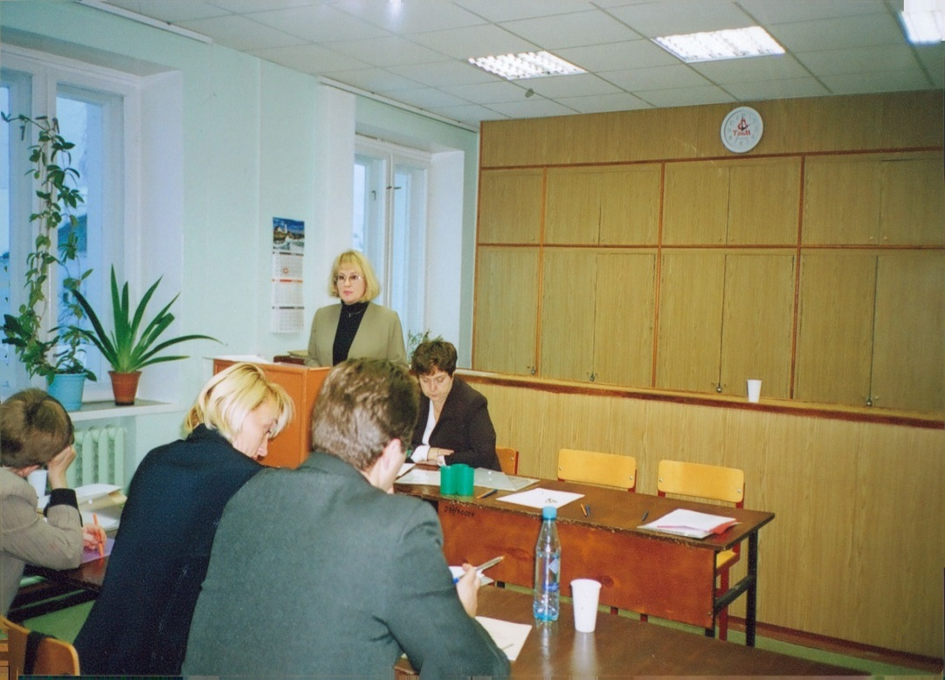
Ежегодное расширенное заседание коллегии Архивного агентства Республики Коми

Slide 9
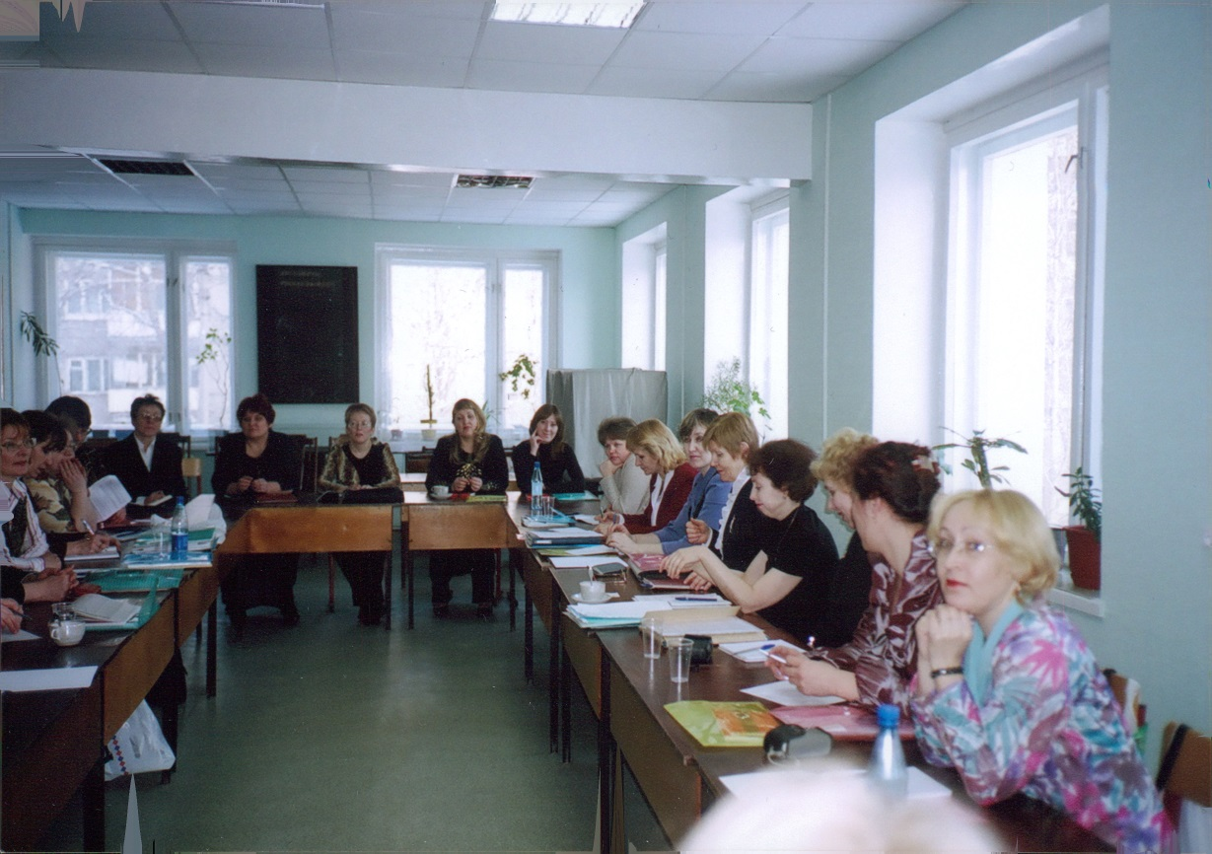
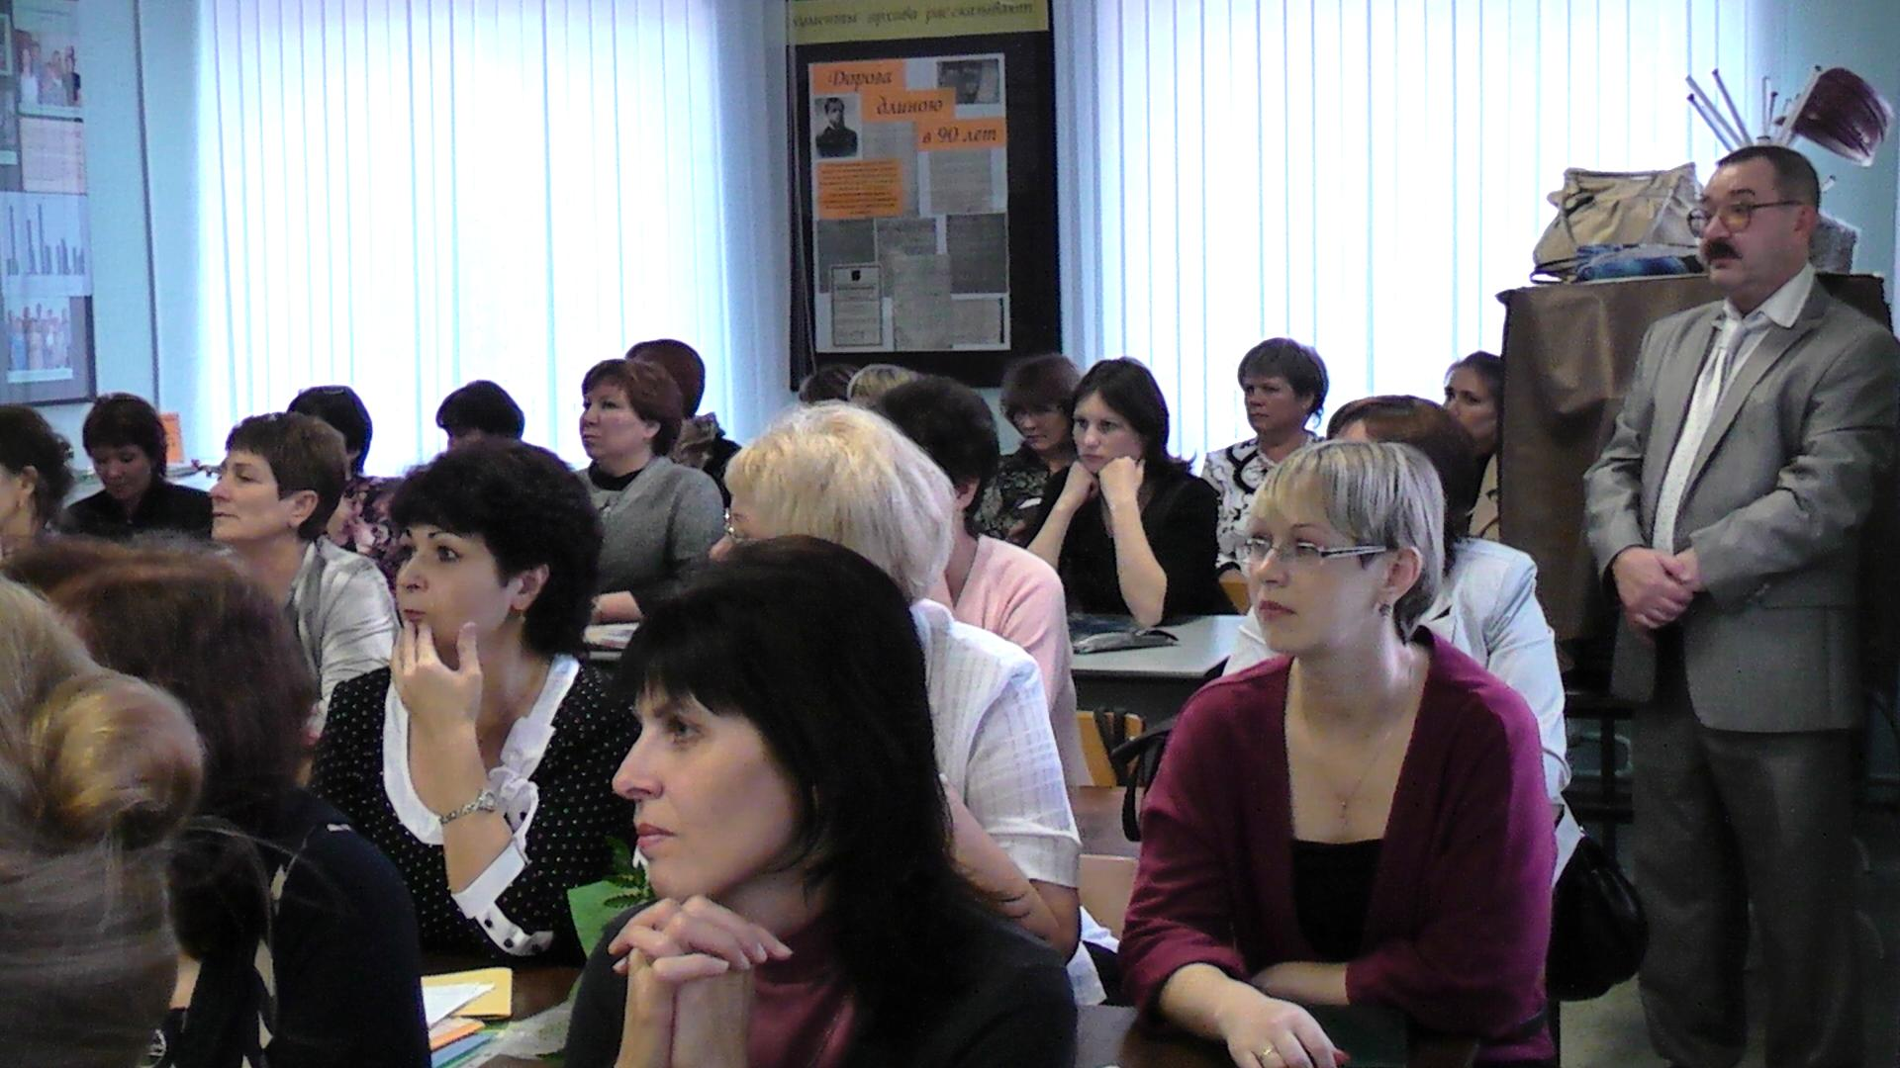
Проведение семинаров, стажировок руководителей муниципальных архивных учреждений

Slide 10
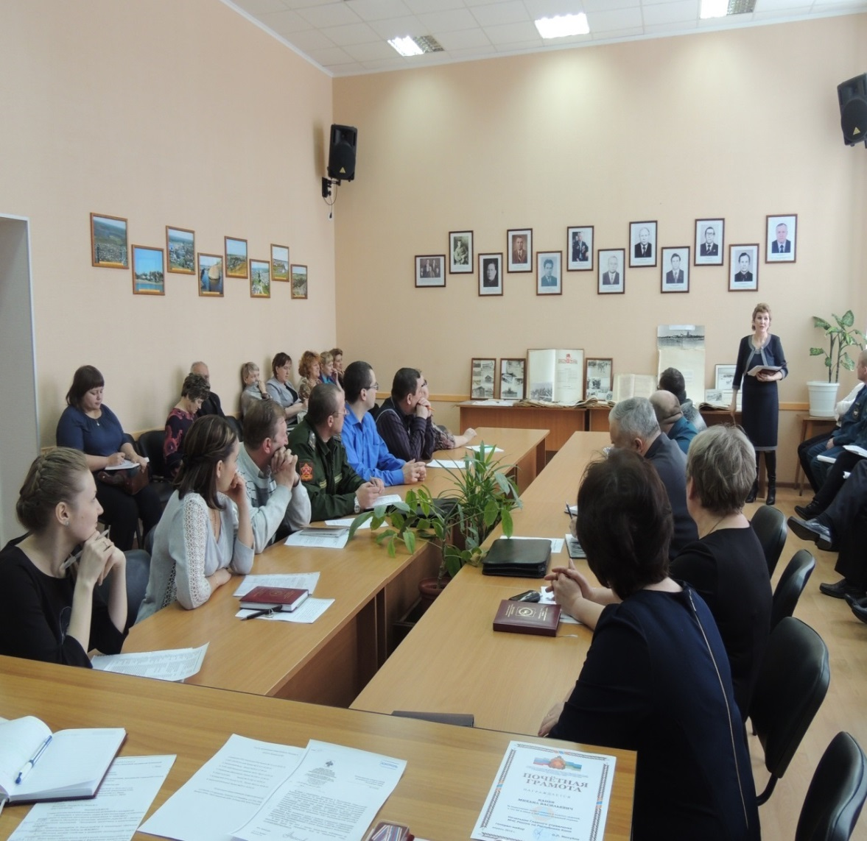
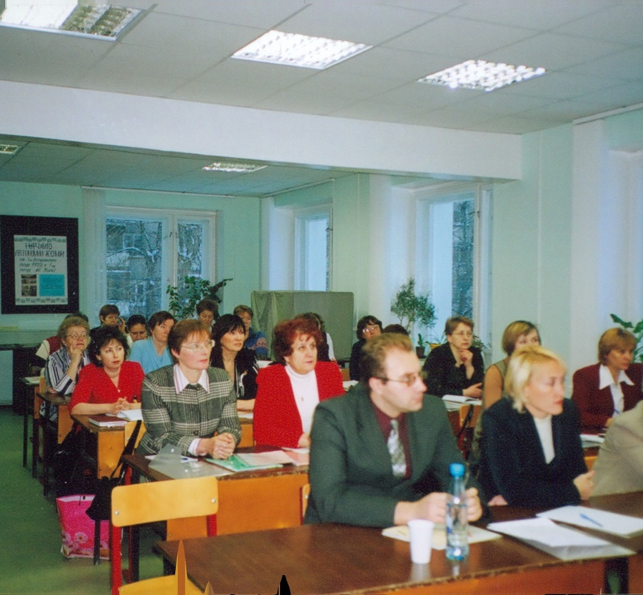
Информирование, консультирование, ознакомление с новинками методической и архивоведческой литературы

Slide 11
Министерство культуры, туризма и архивного дела Республики Коми – с 01 января 2016 г.
Основные задачи в организации взаимодействия Министерства с органами местного самоуправления в сфере архивного дела
Установление взаимодействия с руководителями администраций муниципальных образований городов и районов республики по реализации полномочий органов местного самоуправления по вопросам развития архивного дела.
2. Проведение мониторинга состояния материально-технической базы в муниципальных архивных учреждениях республики для решения вопроса о её модернизации.
3. Активизация использования современных автоматизированных технологий в сфере популяризации и использования архивных документов Архивного фонда РФ, в целях более качественного предоставления муниципальными архивными учреждениями муниципальных услуг.
4. Усиление роли ГУ РК «Национальный архив республики Коми» как организационного, методического и координационного центра в области повышения квалификации, в том числе и специалистов муниципальных архивных учреждений, налаживание действенной системы повышения квалификации.

Slide 12
СПАСИБО ЗА ВНИМАНИЕ !

